Slide 1

ABECEDA DOSTOJNEGA ŽIVLJENJA
www.socialna-druzba.si
info@socialna-druzba.si
Facebook.com/socialna.druzba
#dostojno delo
Gibanje za dostojno delo in socialno družbo
Dalmatinova 4
1000 Ljubljana

Slide 2
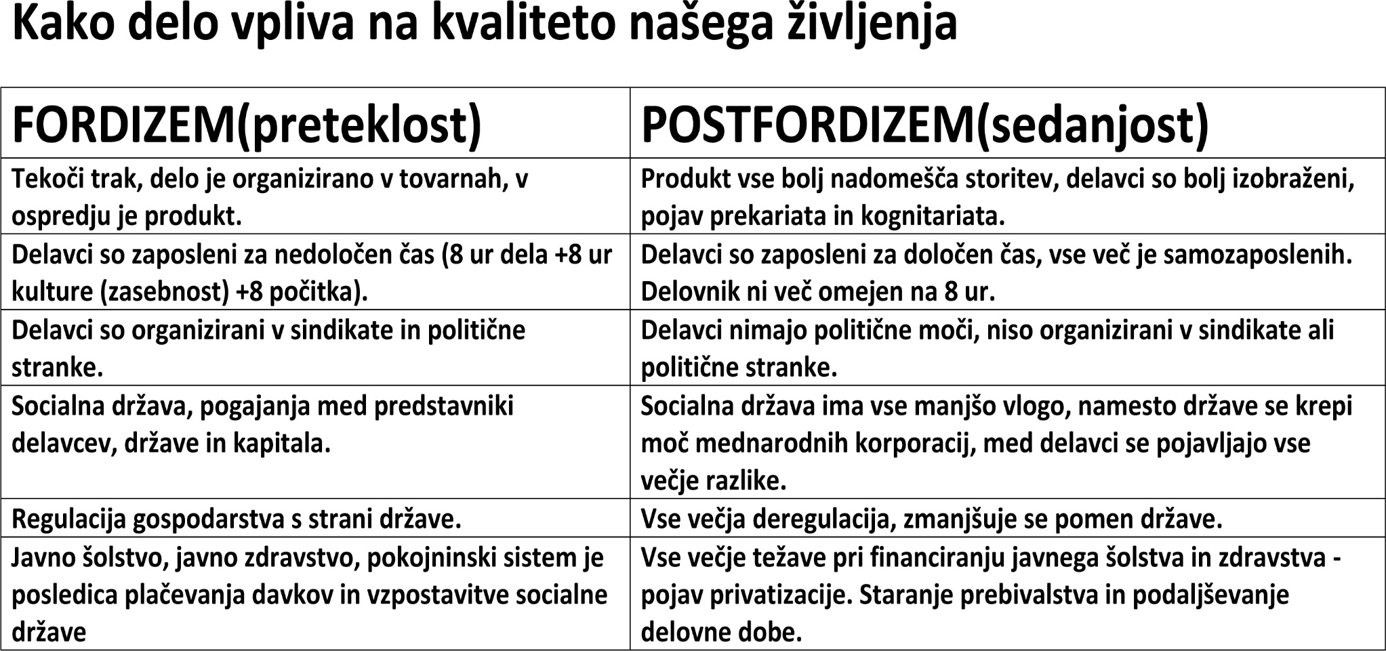

Slide 3
Lovro in Mojca sta prijatelja in sošolca. V času šolanja sta se odločila poiskati študentsko delo. Prvi stik s trgom dela so jima, tako kot večini mladim, predstavljali oglasi na študentskih servisih. Kmalu sta začela ugotavljati, da je z določenimi oglasi nekaj močno narobe.

Slide 4
Prvi primer: Prodajni asistent – telefonist (M/Ž)
Imate radi izzive? Ste motivirani, polni energije in svežih idej? Vse to in veliko več pričakujemo od vas v zameno za spodbudno okolje, kjer boste lahko v prijetnem okolju razvijali svoje talente in prodajne cilje.
Ki so vztrajne, zanesljive in odgovorne pri svojem delu,
Z razvitimi delovnimi navadami, ki jim delo z računalnikom ni tuje,
Z izkušnjami iz telefonskega trženja v B2B prodaji,
Z dobrimi komunikacijskimi in pogajalskimi sposobnostmi.
Ponujamo:
Sodelovanje za daljše delavno obdobje po prestani preizkusni dobi,
Zaposlitev za polni delovni čas preko s.p., popoldanskega s.p., d.o.o. ali študentske napotnice,
Izobraževanje in uvajanje v delo,
Prijetno okolje in pozitiven kolektiv ,
Stimulativno in redno plačilo,
Delovni čas od 8-16h, delovno mesto je v Ljubljani.
Naloge in odgovornosti:
Telefonska predstavitev ponudbe in prodaja poslovnih rešitev,
Pridobivanje novih strank iz naprej pripravljenih baz,
Svetovanje strankam, izdelava ponudb in pogodb,
Prijavijo naj se osebe:
Ki so komunikativne,
Ki tekoče govorijo slovenski jezik in imajo osnovo angleškega jezika,
Ki so prodajno naravne in samoiniciativne,

Slide 5
Drugi primer: Delo v strežbi
V okolici Kranja, natančneje v Podbrezjah iščemo 2-3 osebe ženskega spola za delo v stežbi! Zaželjene izkušnje, pogoj je polnoletnost, samoiniciativnost, urejenost, odgovornost do dela! Delo preko študentske napotnice ali sp-ja! Delo poteka dvoizmensko, začetna urna postavka je 4 EUR – 6 EUR. Vse info za zaposlitev na telefonski števili 04/620-8888.

Slide 6
Tretji primer: Delo za šankom
Iščemo nekoga za delo za šankom, v ljubljanskem dnevnem baru v shopping centru. Bar obratuje vsak dan, delavnih se sproti prilagaja po dogovoru; cca 5 krat na teden. Iščemo le kandidate z izkušnjami. Gre pa le za delo preko študentske napotnice, ali lastnega s.p.-ja ali d.o.o.-ja. Za več info pišite na ZS.

Slide 7
Katere oblike prekarnih zaposlitev poznamo?
- pogodbe za določen čas;
- pogodbe za skrajšani delovni čas;
- samostojni podjetniki;
- agencijski delavci;
- delavci preko podjemne pogodbe;
- delavci preko avtorske pogodbe;
- študentsko delo;
- delo na črno;…..
- volunterski pripravniki;

Slide 8
Četrti primer: Lažje administrativno delo
Delovne naloge:
Telefonsko komuniciranje s strankami,
Urejanje podatkov v okoljih Excel in Word,
Iskanje kontaktnih podatkov na internetu in če je potrebno tudi telefonsko,
Oblikovanje novih baz podatkov in vnašanje podatkov,
Pošiljanje sporočil o izobraževanjih,
Skrb za red in čistočo predavalnice in priprava potrebnega,
Vezava gradiv za udeležence,
Občasno pakiranje pošte.
Zahtevane kompetence:
Komunikacijske kompetence pri telefonskem kontaktiranju strank,
Osnovno poznavanje Microsoftovih okolij Outlook, Word in Excel,
Spretnost pri urejanju tabel in iskanju podatkov.
Opomba:
Delo poteka daljše časovno obrobje,
Gre za študentsko delo, zato je urejen študentski status v letu 15/16 in 16/17 pogoj.
Delovni čas:
Delo poteka od ponedeljka do petka, od 8 do 16 ure.
Plačilo:
Urna postavka je 4,53 evra bruto.
Začetek dela:
Pričetek z delo bi bil takoj po izboru primernega kandidata.

Slide 9
Peti primer: Receptor v hostlu
Obseg dela:
Sprejemanje, prijavljanje in usmerjanje gostov na recepciji hostla, posredovanje informacij gostom v času bivanja v hostlu, sprejemanje rezervacij in njihovo potrjevanje, čiščenje hostla.
Od kandidatov pričakujemo:
Aktivno znanje angleškega jezika, vljudno komuniciranje z gosti, prijaznost, pomnenje obrazov, sposobnost organizacije, koordinacije in timskega dela.
Nudimo:
Delo v dveh izmenah, redno plačilo.
Prijavijo se lahko, kandidati:
Ki imajo svoje podjetje (s.p. ali d.o.o.).

Slide 10
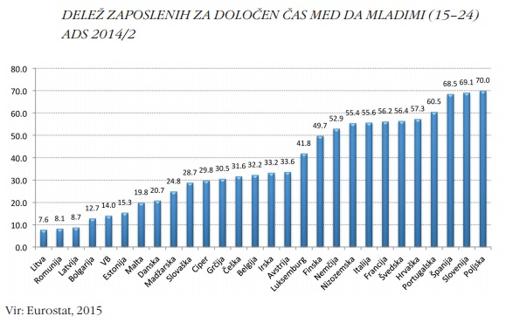

Slide 11
Lovro & Mojca 1
Po napornem iskanju prve zaposlitve sta oba dobila delo kot študenta v nekem podjetju. Ko sta šolo zaključila in sta ostala brez statusa, so obema ponudili službo.
Njuna izobrazba in delo, ki sta ga v podjetju opravljala, sta bila enaka. Razlika pa je bila v ponujeni pogodbi. Mojca je tako dobila pogodbo za nedoločen čas.
Lovru pa je bila ponujena pogodba za določen čas enega leta z možnostjo podaljšanja. Oba sprejmeta službo, vendar Lovro že čez eno leto trepeta v pričakovanju podaljšanja pogodbe. Tako Lovru še naslednja tri leta podaljšujejo pogodbo.
Mojca v tem času vzame kredit in kupi stanovanje, česar Lovro ne more narediti saj mu nobena banka noče odobriti kredita, ker nima sklenjene pogodbe za nedoločen čas. (Problem načrtovanja prihodnosti pri Lovru: načrtovanja družine, nakupa nepremičnine…)

Slide 12
Lovro & Mojca 2
Ko se je tretje leto bližalo koncu, Lovru pogodbe niso več podaljšali. Ponudili pa so mu možnost nadaljnjega sodelovanja pod pogojem, da odpre s.p. In to je tudi storil.
Lovro odpre s.p. in tako še naprej opravlja isto delo kot Mojca.
Mojca se poleti odpravi na dolg dopust, saj kot redno zaposlenemu delavcu pripada pravica do minimalno 4 tednov letnega dopusta. Prav tako dobi regres (nadomestilo za letni dopust najmanj v višini minimalne plače.) Lovro te ugodnosti nima.

Slide 13
Lovro & Mojca 3
Ko se Mojca zjutraj prebudi z vročino, odide k zdravnici in ta mu podpiše bolniški list. Mojca se tako v miru doma pozdravi, saj je tudi za dneve, ko je na bolniški, plačan. (Redno zaposleni delavec prejme bolniško nadomestilo).
Na drugi strani pa Lovro z vsemi štirimi preganja vsakršne znake slabosti, saj ve, da bolezni sledi izpad dohodkov (S.p. ne prejema bolniškega nadomestila plače prvih 30 dni.)

Slide 14
Lovro & Mojca 4
Zaradi finančnih težav, v katerih se znajde podjetje, se to odloči prekiniti sodelovanje z Lovrom, Mojco pa odpustiti.
Delodajalec lahko redno odpove pogodbo o zaposlitvi, če obstaja utemeljen razlog za redno odpoved. Mojca je upravičena do odpovednega roka, ki j odvisen od tega, kako dolgo je delal pri tem delodajalcu in od delovne dobe.
V času odpovednega roka je upravičena tudi do odsotnosti z dela zaradi iskanja nove službe.
Upravičena je tudi do odpravnine.
Lovro ni upravičen do ničesar od naštetega.

Slide 15
Lovro & Mojca 5
Mojca in Lovro sta mnenja, da je bila odpustitev neupravičena.
Delodajalec lahko namreč pogodbo o zaposlitvi redno odpove iz točno določenih razlogov, ki so določeni v zakonu, kateri so:
- iz poslovnega razloga;
- razloga nesposobnosti;
- krivdnega razloga na strani delavca;
- razloga nezmožnosti delavca pod pogoji iz pogodbe o zaposlitvi zaradi invalidnosti;
- če delavec ni uspešno opravil poskusnega dela.
Mojca se tako obrne na svoj sindikat. Za Lovra odpovedni roki in nadomestila ne veljajo. Po nasvet pa se lahko obrne na novoustanovljeni Sindikat prekarcev.

Slide 16
KAJ JE ZNAČILNO ZA PREKARNO DELO?
Ni dolgotrajno;
Ne predstavlja stabilne oblike zaposlitve;
Zaslužek prekarnemu delavcu ne zagotavlja dostojnega preživetja;
Prekarni delavci niso deležni delovnopravnega varstva in socialne varnosti;
Nestalen urnik dela; navadno krepko več kot 8 ur;
Preobremenjenost, pogosta izgorelost, psihična stiska;
Pogosto nepredvidljivi dohodki in tudi kraj dela;
Lažje odpuščanje
Prisilno vseživljenjsko učenje;
Oteženo sindikalno organiziranje;
Status: med brezposelnostjo in pogodbo za nedoločen čas;

Slide 17
PREKARNO DELO
www.socialna-druzba.si
info@socialna-druzba.si
Facebook.com/socialna.druzba
#dostojno delo
Gibanje za dostojno delo in socialno družbo
Dalmatinova 4
1000 Ljubljana

Slide 18

Projekt sofinancira Urad Vlade RS za komuniciranje v okviru prizadevanj za
ozaveščanje mladih o problematiki prekarnega dela.
Stališča izvajalca ne odražajo nujno stališč Urada Vlade RS za komuniciranje.

